Slide 1
ELASTISITAS PENAWARAN (ES)

Slide 2
D. Elastisitas Penawaran
Pengertian
Elastisitas penawaran adalah sebuah ukuran seberapa besar derajat kepekaan penawaran terhadap perubahan harga.
Penawaran gadget
bersifat elastis karena produsen dapat dengan cepat
menambah produksi melalui proses produksi yang modern.

Slide 3
Rumus elastisitas penawaran(Supply)

Slide 4
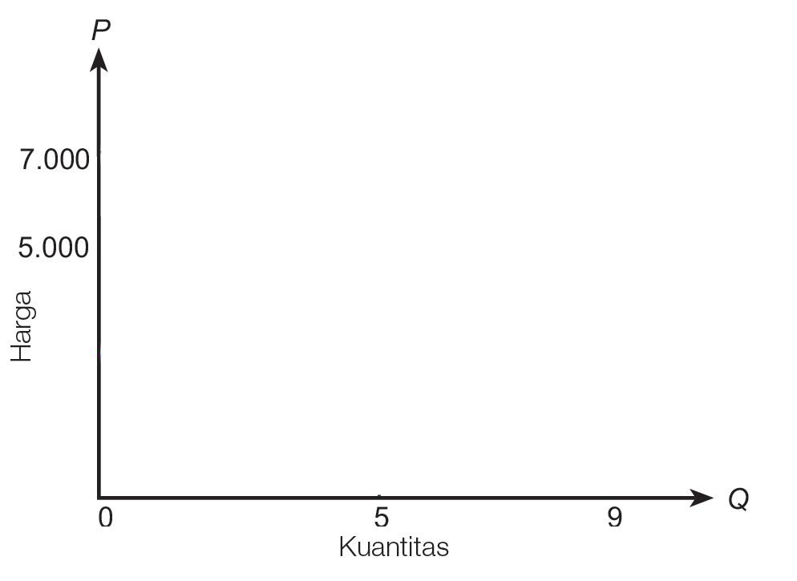
Jenis Elastisitas Penawaran
Penawaran Elastis
Penawaran disebut elastis jika persentase perubahan penawaran lebih besar dari persentase perubahan harga.
Harga | Kuantitas yang ditawarkan
S
Rp5.000
5 unit
Rp7.000
9 unit

Slide 5
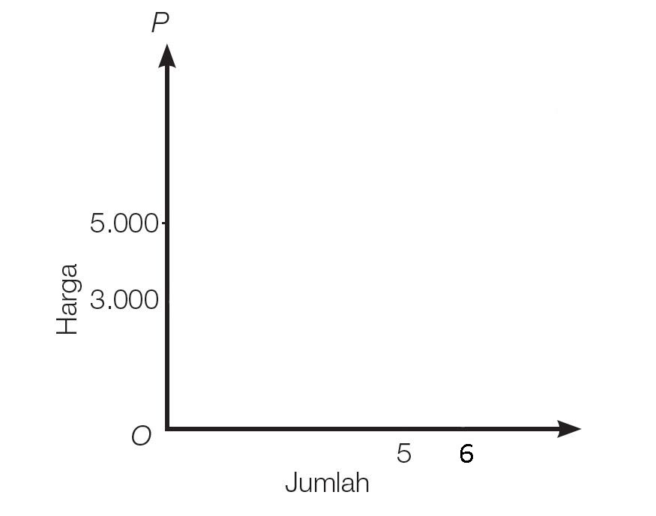
Penawaran Inelastis
Penawaran disebut inelastis jika persentase perubahan penawaran lebih kecil dari persentase perubahan harga.
Harga | Kuantitas yang ditawarkan
S
Rp3.000
5 unit
Rp5.000
6 unit

Slide 6
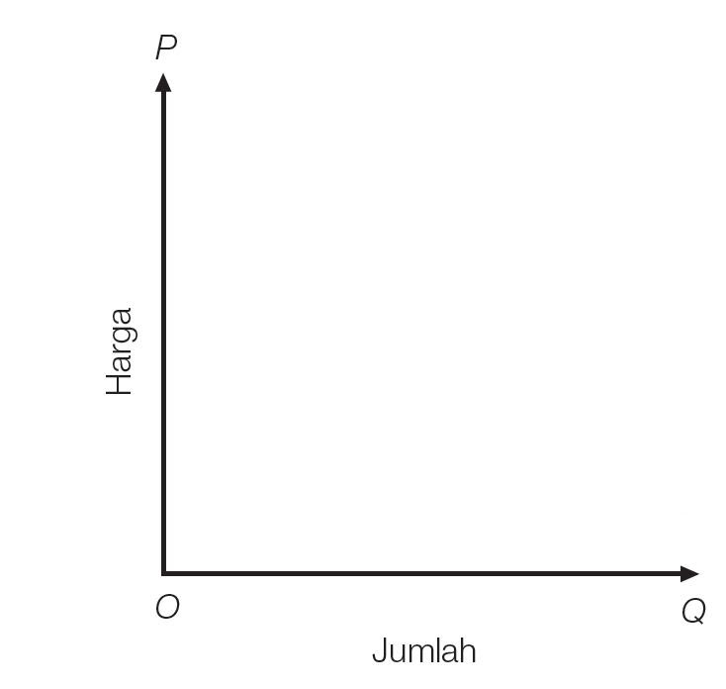
Penawaran Elastis Uniter
Penawaran disebut elastis uniter jika persentase perubahan kuantitas yang ditawarkan sama dengan persentase perubahan harga.
Harga | Kuantitas yang ditawarkan
S
Rp5.000
10 unit
Rp6.000
12 unit
Q
P
E_{S}
=
____
__
×
Q
P
2
5.000
=
_____
_____
×
1.000
10
10.000
______
=
=
1
10.000

Slide 7
Penawaran Elastis Sempurna
Penawaran bersifat elastis sempurna jika pada harga tertentu kuantitas yang ditawarkan tak terbatas.
S
Kurva penawaran elastis sempurna berbentuk garis horizontal.

Slide 8
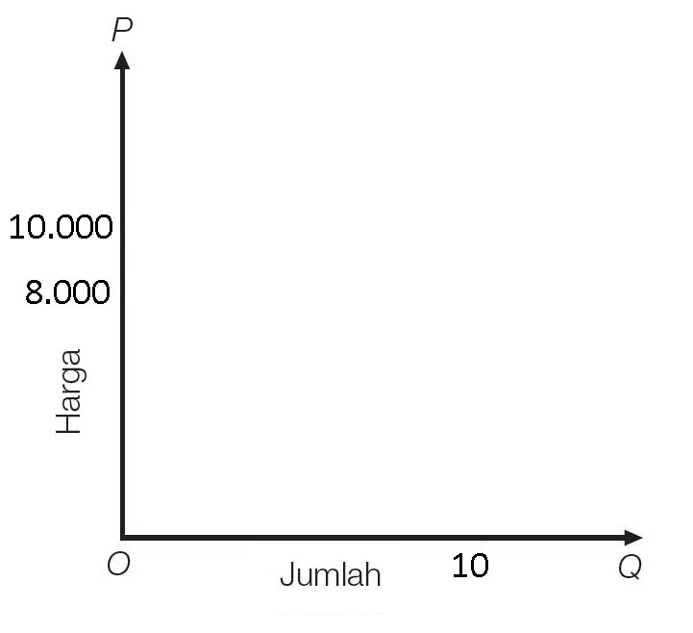
Penawaran Inelastis Sempurna
Penawaran disebut inelastis sempurna jika koefisien elastisitas penawarannya nol. Hal ini terjadi karena berapa pun harga berubah, kuantitas yang ditawarkan tetap tidak berubah.
S
Harga | Kuantitas yang diminta
Rp8.000
10 unit
Rp10.000
10 unit
Kurva penawaran inelastis sempurna berbentuk garis vertikal.

Slide 10
Faktor-Faktor yang Memengaruhi Elastisitas Penawaran
waktu yang dibutuhkan untuk berproduksi,
daya tahan barang,
mobilitas faktor produksi, dan
kemudahan produsen baru untuk memasuki pasar.
Sayuran dan buah-buahan adalah contoh barang yang tidak tahan lama, sehingga penawarannya cenderung tidak elastis.

